Slide 1
7.7 机器学习管道
本节是本章最重要的工程化部分
Transformer 负责把一个 DataFrame 转成另一个
Estimator 负责在训练数据上调用 fit() 生成模型
Evaluator 负责度量模型效果并为调参提供依据
Notes:
本节是本章最重要的工程化部分。现实中的机器学习任务很少只是“调用一个算法就结束”，通常还包括数据清洗、特征提取、模型训练、评估、调参与推理输出。Pipeline 的作用，就是把这些阶段组织成一条可重复、可保存、可复用的处理链路。 接下来会依次看 机器学习管道、概念介绍，以及 Spark 管道，后面的实现和案例都会沿着这条线继续展开。

Slide 2
7.7 机器学习管道：学习路线
机器学习管道
概念介绍
Spark 管道
模型选择
Notes:
这一页先把 7.7 机器学习管道 的主线串起来，重点包括 机器学习管道、概念介绍、Spark 管道，以及 模型选择。先知道每一步要解决什么问题，后面的细节就更容易跟住。

Slide 3
7.7.1 概念介绍（1/2）
图例 7‑7 Spark 机器学习工作流
包括转换器（Transformer）
机器学习开发框架需要通过支持分布式计算的实用程序来帮助组装管道组件
特征提取、选择和统计
Notes:
在构建管道的初始阶段，数据质量及其可访问性是将遇到的两个主要挑战。如果要想从原始数据中获得有意义的信息，机器学习管道的首要任务就是定义数据收集和数据清理，但是在实际应用环境中会遇到很大的难度。
还需要的功能包括容错能力、资源管理、可扩展性和可维护性。另外，机器学习开发框架还包括模型导入/导出、交叉验证以选择参数以及从多个数据源汇总数据。

Slide 4
7.7.1 概念介绍（2/2）
管道的持久化，可以保存和加载模型以备
Notes:
这一页重点放在 管道的持久化，可以保存和加载模型以备。只要把这一步的输入、输出和作用说清楚，后面的内容就容易接上。

Slide 5
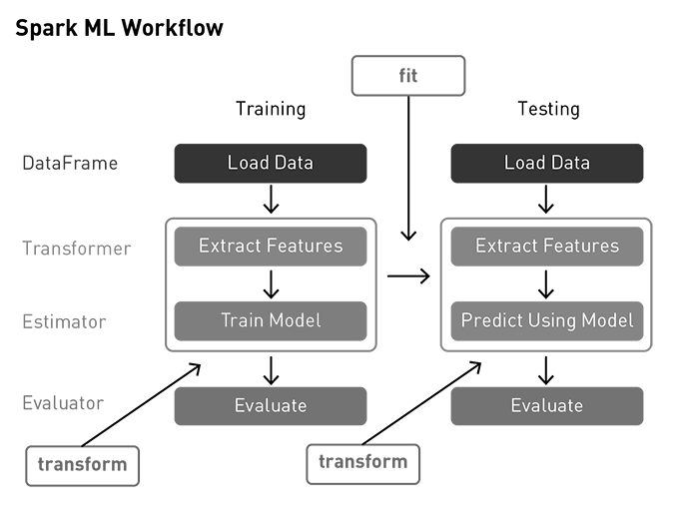
7.7.1 概念介绍：图示
https://miro.medium.com/max/1360/1*c4SNMDj18FHQakGS6Gmgsg.png
Notes:
这张图展示的是 概念介绍：图示。讲解时先指出图里最值得看的结构、趋势或对比项，再说明它和正文结论是怎么对应上的。

Slide 6
7.7.2 Spark 管道（1/2）
能够与特征工程、模型、评估器和参数网格搜索自然组合
一条典型链路往往是这样的，先从原始表中选出训练字段
就更容易理解为什么 Transformer
转换器（Transformer）
Notes:
这一页会把 能够与特征工程、模型、评估器和参数网格搜索自然组合、一条典型链路往往是这样的，先从原始表中选出训练字段 和 就更容易理解为什么 Transformer 串成一条完整流程。讲的时候重点说明每一步接在前一步后面，分别解决了什么问题。

Slide 7
7.7.2 Spark 管道（2/2）
转换器是一种抽象，包含特征转换器和训练过的模型
训练过的模型通过DataFrame读取包含特征向量的列预测每个特征向量的标签
估算器（Estimator）
LogisticRegression算法是一个估算器
Notes:
这一页会把 转换器是一种抽象，包含特征转换器和训练过的模型、训练过的模型通过DataFrame读取包含特征向量的列预测每个特征向量的标签 和 估算器（Estimator） 串成一条完整流程。讲的时候重点说明每一步接在前一步后面，分别解决了什么问题。

Slide 8
7.7.2 Spark 管道：代码片段（1/11）
就可以分别为它们构造不同的 maxIter 参数
scala> import org.apache.spark.ml.{Pipeline, PipelineModel} import org.apache.spark.ml.{Pipeline, PipelineModel} scala> import org.apache.spark.ml.classification.LogisticRegression import org.apache.spark.ml.classification.LogisticRegression scala> import org.apache.spark.ml.feature.{HashingTF, Tokenizer} import org.apache.spark.ml.feature.{HashingTF, Tokenizer} scala> import org.apache.spark.ml.linalg.Vector import org.apache.spark.ml.linalg.Vector scala> import org.apache.spark.sql.Row import org.apache.spark.sql.Row
Notes:
讲这段代码时，先指出输入对象，再说明中间做了哪些转换，最后在哪里触发执行或写出结果。这样听众能把 API 调用和完整处理链对上。

Slide 9
7.7.2 Spark 管道：代码片段（2/11）
先对照代码理解 准备训练数据： 的执行步骤
scala> val training = spark.createDataFrame(Seq( | (0L, "a b c d e spark", 1.0), | (1L, "b d", 0.0), | (2L, "spark f g h", 1.0), | (3L, "hadoop mapreduce", 0.0) | )).toDF("id", "text", "label") training: org.apache.spark.sql.DataFrame = [id: bigint, text: string ... 1 more field] scala> training.show +---+----------------+-----+ | id| text|label| // ...
Notes:
讲这段代码时，先指出输入对象，再说明中间做了哪些转换，最后在哪里触发执行或写出结果。这样听众能把 API 调用和完整处理链对上。

Slide 10
7.7.2 Spark 管道：代码片段（3/11）
先对照代码理解 配置ML管道
scala>val tokenizer = new Tokenizer().setInputCol("text").setOutputCol("words") tokenizer: org.apache.spark.ml.feature.Tokenizer = tok_d33aebff5942 scala>val hashingTF = new HashingTF().setNumFeatures(1000).setInputCol(tokenizer.getOutputCol).setOutputCol("features") hashingTF: org.apache.spark.ml.feature.HashingTF = hashingTF_214a5ff53c51 scala>val lr = new LogisticRegression().setMaxIter(10).setRegParam(0.001) lr: org.apache.spark.ml.classification.LogisticRegression = logreg_6b1ab2bbcffb // ...
Notes:
讲这段代码时，先指出输入对象，再说明中间做了哪些转换，最后在哪里触发执行或写出结果。这样听众能把 API 调用和完整处理链对上。

Slide 11
7.7.2 Spark 管道：代码片段（4/11）
先对照代码理解 使用fit()方法将训练文档传递给管道： 的执行步骤
最后把结果写回外部存储或结果表
片段 1
scala> val model = pipeline.fit(training) model: org.apache.spark.ml.PipelineModel = pipeline_b07867b9cf3e
片段 2
scala> model.write.overwrite().save("/tmp/spark-logistic-regression-model")
Notes:
讲这段代码时，先指出输入对象，再说明中间做了哪些转换，最后在哪里触发执行或写出结果。这样听众能把 API 调用和完整处理链对上。
这一步把计算结果落到外部系统，供下游查询、报表或下一轮任务继续使用。讲的时候要说明输出位置和结果的消费方式。

Slide 12
7.7.2 Spark 管道：代码片段（5/11）
最后把结果写回外部存储或结果表
先对照代码理解 加载保存的管道： 的执行步骤
片段 1
scala> pipeline.write.overwrite().save("/tmp/unfit-lr-model")
片段 2
scala> val sameModel = PipelineModel.load("/tmp/spark-logistic-regression-model") sameModel: org.apache.spark.ml.PipelineModel = pipeline_b07867b9cf3e
Notes:
这一步把计算结果落到外部系统，供下游查询、报表或下一轮任务继续使用。讲的时候要说明输出位置和结果的消费方式。
讲这段代码时，先指出输入对象，再说明中间做了哪些转换，最后在哪里触发执行或写出结果。这样听众能把 API 调用和完整处理链对上。

Slide 13
7.7.2 Spark 管道：代码片段（6/11）
先对照代码理解 准备测试文档，为没有标记的元组(id, text)： 的执行步骤
scala> val test = spark.createDataFrame(Seq( | (4L, "spark i j k"), | (5L, "l m n"), | (6L, "spark hadoop spark"), | (7L, "apache hadoop") | )).toDF("id", "text") test: org.apache.spark.sql.DataFrame = [id: bigint, text: string]
Notes:
讲这段代码时，先指出输入对象，再说明中间做了哪些转换，最后在哪里触发执行或写出结果。这样听众能把 API 调用和完整处理链对上。

Slide 14
7.7.2 Spark 管道：代码片段（7/11）
通过 action 触发前面的惰性计算真正执行
scala> model.transform(test).select("id", "text", "probability", | "prediction").collect().foreach { case Row(id: Long, | text: String, prob: Vector, prediction: Double) => | println(s"($id, $text) --> prob=$prob, prediction=$prediction") | } (4, spark i j k) --> prob=[0.15964077387874118,0.8403592261212589], prediction=1.0 (5, l m n) --> prob=[0.8378325685476612,0.16216743145233875], prediction=0.0 (6, spark hadoop spark) --> prob=[0.06926633132976273,0.9307336686702373], prediction=1.0 // ...
Notes:
前面的转换大多只是把执行计划串起来，直到这里遇到 action，Spark 才会真正下发任务。这个时点是理解执行模型的关键。

Slide 15
7.7.2 Spark 管道：代码片段（8/11）
先对照代码理解 打印出参数对（名称
scala> println("Model was fit using parameters: " + lr.extractParamMap) Model was fit using parameters: { logreg_20733c862f55-aggregationDepth: 2, logreg_20733c862f55-elasticNetParam: 0.0, logreg_20733c862f55-family: auto, logreg_20733c862f55-featuresCol: features, logreg_20733c862f55-fitIntercept: true, logreg_20733c862f55-labelCol: label, logreg_20733c862f55-maxIter: 10, logreg_20733c862f55-predictionCol: prediction, logreg_20733c862f55-probabilityCol: probability, // ...
Notes:
讲这段代码时，先指出输入对象，再说明中间做了哪些转换，最后在哪里触发执行或写出结果。这样听众能把 API 调用和完整处理链对上。

Slide 16
7.7.2 Spark 管道：代码片段（9/11）
先对照代码理解 可替代地使用ParamMap中的不同方法指定参数： 的执行步骤
scala> import org.apache.spark.ml.param.ParamMap import org.apache.spark.ml.param.ParamMap scala> val paramMap = ParamMap(lr.maxIter -> 20).put(lr.maxIter, 30).put(lr.regParam -> 0.1, lr.threshold -> 0.55) paramMap: org.apache.spark.ml.param.ParamMap = { logreg_20733c862f55-maxIter: 30, logreg_20733c862f55-regParam: 0.1, logreg_20733c862f55-threshold: 0.55 }
Notes:
讲这段代码时，先指出输入对象，再说明中间做了哪些转换，最后在哪里触发执行或写出结果。这样听众能把 API 调用和完整处理链对上。

Slide 17
7.7.2 Spark 管道：代码片段（10/11）
先对照代码理解 组合多个ParamMap： 的执行步骤
scala> val paramMap2 = ParamMap(lr.probabilityCol -> "myProbability") paramMap2: org.apache.spark.ml.param.ParamMap = { logreg_20733c862f55-probabilityCol: myProbability } scala> val paramMapCombined = paramMap ++ paramMap2 paramMapCombined: org.apache.spark.ml.param.ParamMap = { logreg_20733c862f55-maxIter: 30, logreg_20733c862f55-probabilityCol: myProbability, logreg_20733c862f55-regParam: 0.1, // ...
Notes:
讲这段代码时，先指出输入对象，再说明中间做了哪些转换，最后在哪里触发执行或写出结果。这样听众能把 API 调用和完整处理链对上。

Slide 18
7.7.2 Spark 管道：代码片段（11/11）
先对照代码理解 使用paramMapCombined中定义的参数学习新的模型
scala> val model2 = pipeline.fit(training, paramMapCombined) model2: org.apache.spark.ml.PipelineModel = pipeline_7a5c909d61d5 scala> val logRegModel = model2.stages.last.asInstanceOf[org.apache.spark.ml.classification.LogisticRegressionModel] logRegModel: org.apache.spark.ml.classification.LogisticRegressionModel = LogisticRegressionModel: uid = logreg_20733c862f55, numClasses = 2, numFeatures = 1000 scala> println("Model 2 was fit using parameters: " + logRegModel.extractParamMap) Model 2 was fit using parameters: { logreg_20733c862f55-aggregationDepth: 2, // ...
Notes:
讲这段代码时，先指出输入对象，再说明中间做了哪些转换，最后在哪里触发执行或写出结果。这样听众能把 API 调用和完整处理链对上。

Slide 19
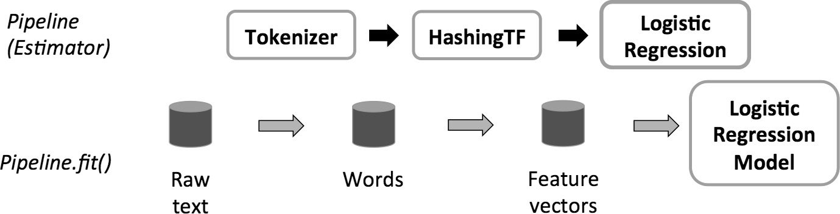
7.7.2 Spark 管道：图示（1）
L Pipeline Example
Notes:
这张图展示的是 Spark 管道：图示（1）。讲解时先指出图里最值得看的结构、趋势或对比项，再说明它和正文结论是怎么对应上的。

Slide 20
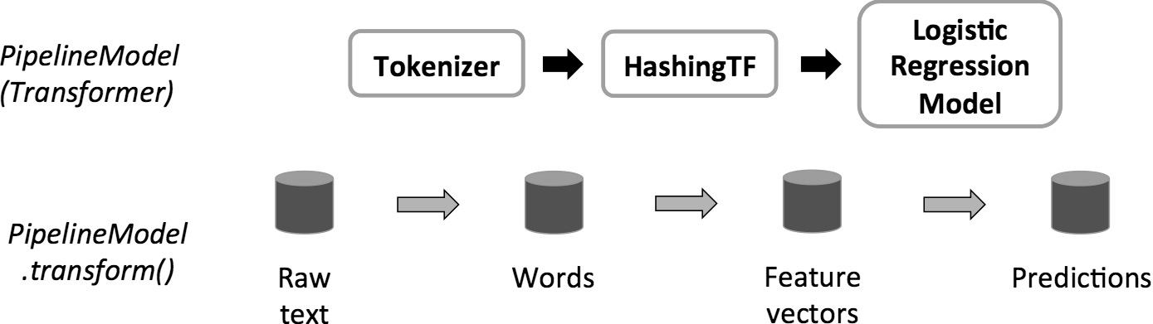
7.7.2 Spark 管道：图示（2）
L PipelineModel Example
Notes:
这张图展示的是 Spark 管道：图示（2）。讲解时先指出图里最值得看的结构、趋势或对比项，再说明它和正文结论是怎么对应上的。

Slide 21
7.7.3 模型选择（1/2）
更常见的是把整条 Pipeline 当成一个整体来优化
把这些组件组合起来后，整体流程可以概括为
（1）将输入的数据按照一定的比例和方法分成独立的训练和测试数据集
（2）对于每个训练数据和测试数据的组合
Notes:
如何在 spark.ml 中做模型选择和超参数调优。现实中的调优很少只针对某一个算法参数，而更常见的是把整条 Pipeline 当成一个整体来优化：特征工程、模型参数、评估指标和数据切分方式一起决定最终效果。Spark 提供的核心工具主要有 CrossValidator 和 TrainValidationSplit。
估算器代表待调优的算法或管道，ParamMap/ParamGridBuilder 负责列出候选参数组合，评估器（Evaluator）则负责衡量模型在验证数据上的表现。
遍历ParamMap中的参数，使用这些参数训练估算器得到模型，并使用评估器验证模型的性能。

Slide 22
7.7.3 模型选择（2/2）
（3）然后选择性能最佳的参数组产生最终的模型
针对回归问题，评估器可以选择RegressionEvaluator
针对二元分类问题
默认度量指标可以由评估器中的setMetricName方法设置
Notes:
可以选择BinaryClassificationEvaluator。
或针对多元分类问题，可以选择MulticlassClassificationEvaluator。在选择最佳ParamMap的参数组时，默认度量指标可以由评估器中的setMetricName方法设置。

